Slide 1
Фотоальбом
Владимир

Slide 2
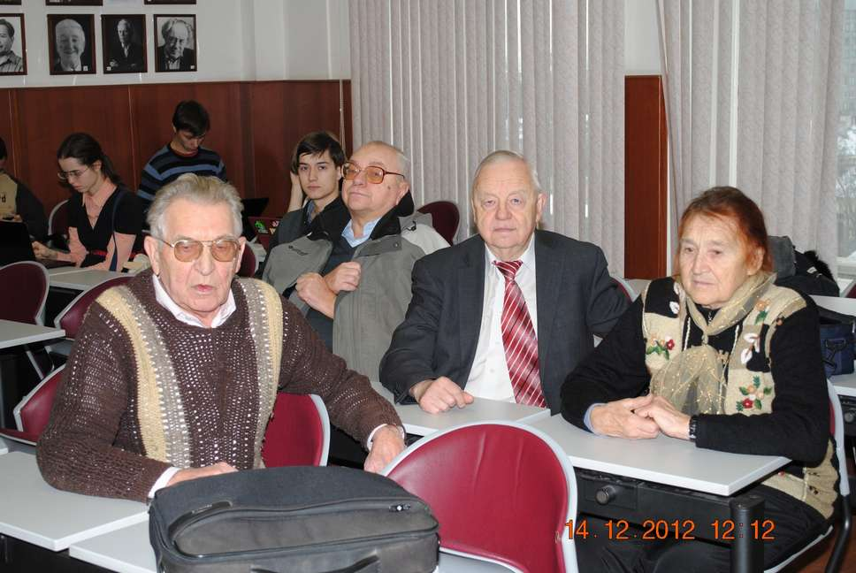
Перед лекцией

Slide 3
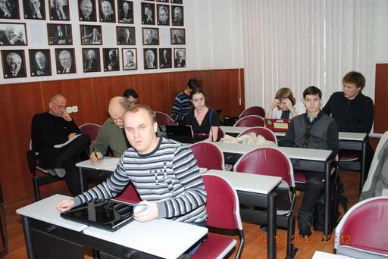
Перед лекцией

Slide 4
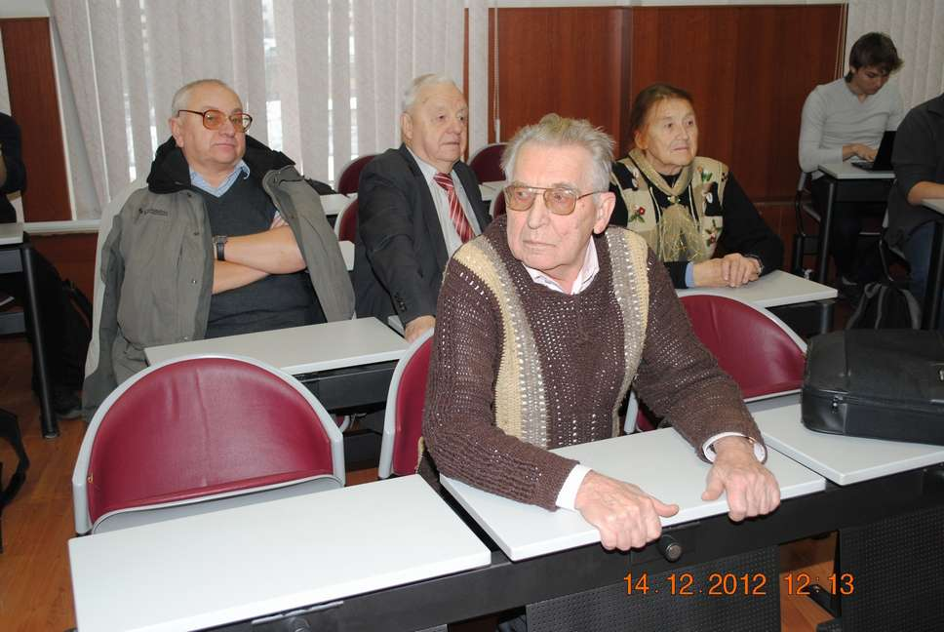
Руководитель семинара чл.-корр. РАН проф. Лев Николаевич Королев

Slide 5
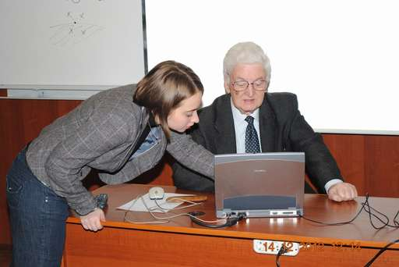
Последние приготовления перед лекцией

Slide 6
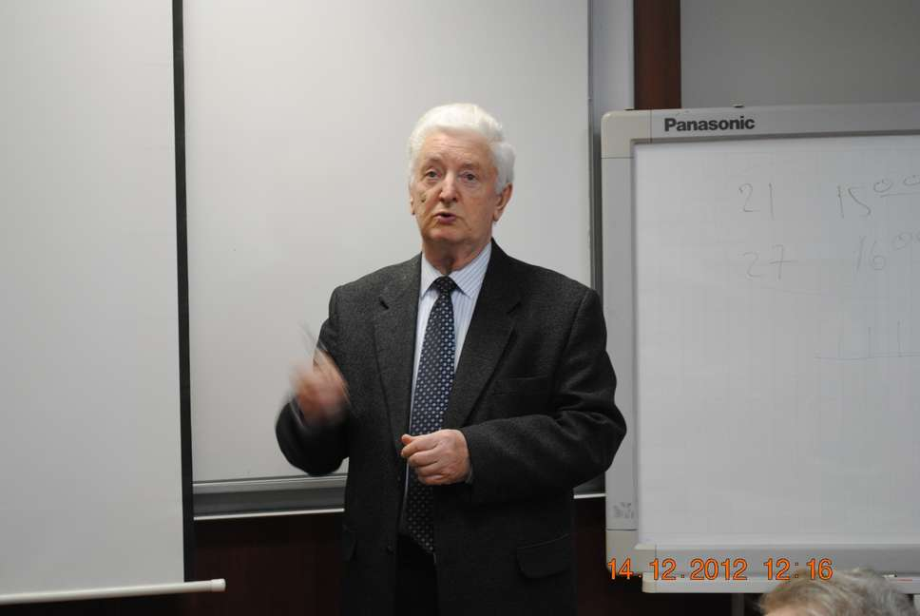
Геннадий Георгиевич Рябов – чл.корр. РАН, проф.

Slide 7
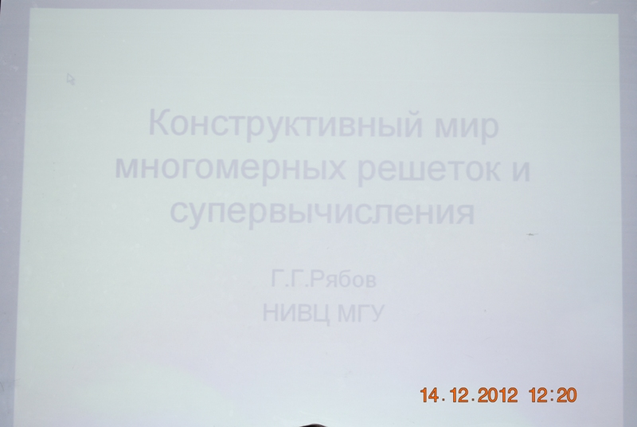
Конструктивный мир
Многомерных решеток и
супервычисления

Slide 8
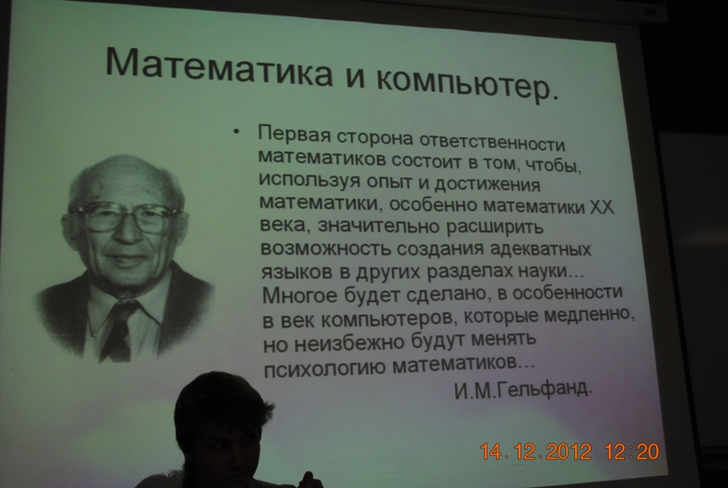

Slide 9
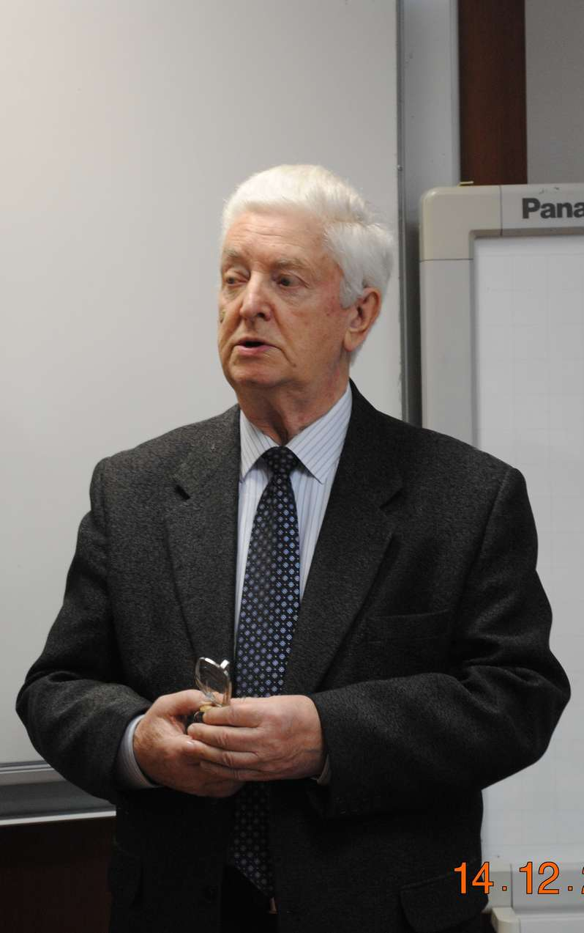

Slide 10
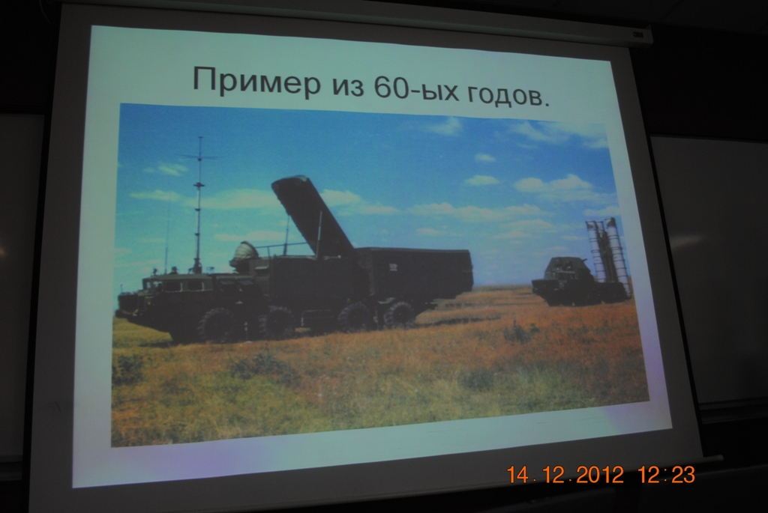
К истокам проблемы – разработка С300 (60-е годы)

Slide 11
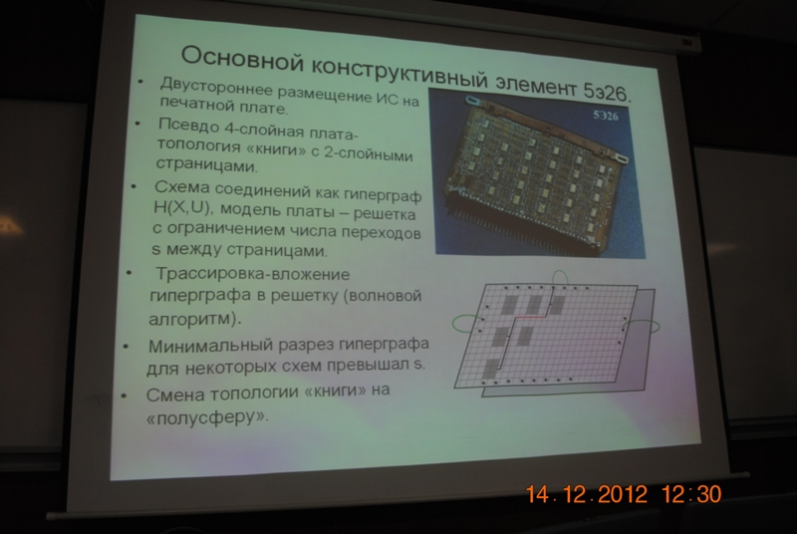
К истокам проблемы – разработка С300 (60-е годы)

Slide 12
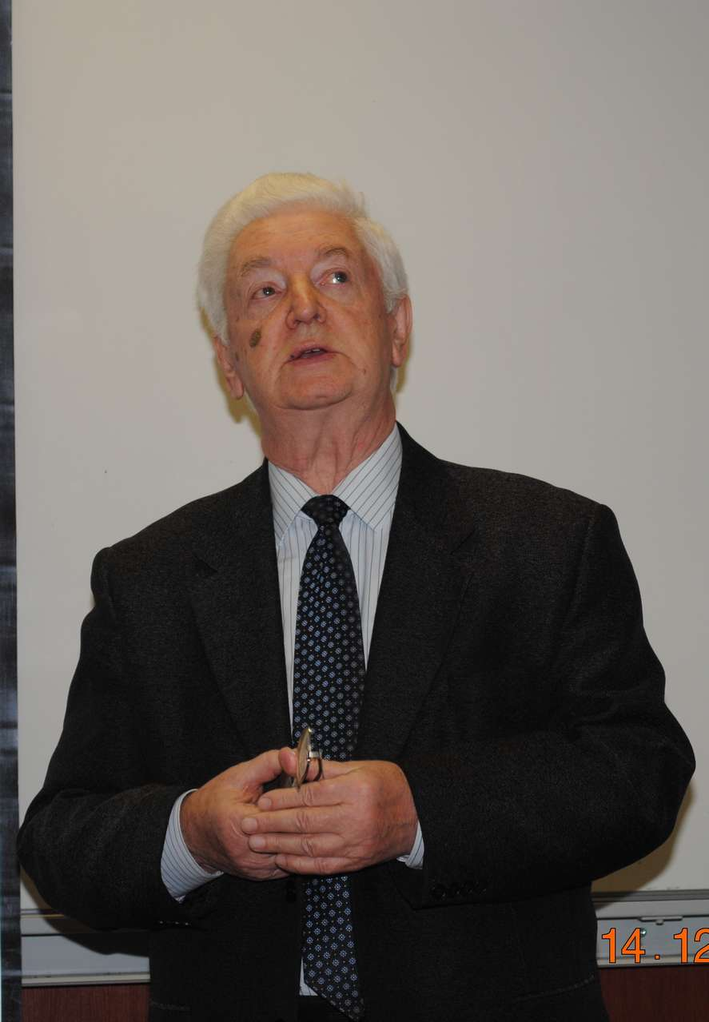
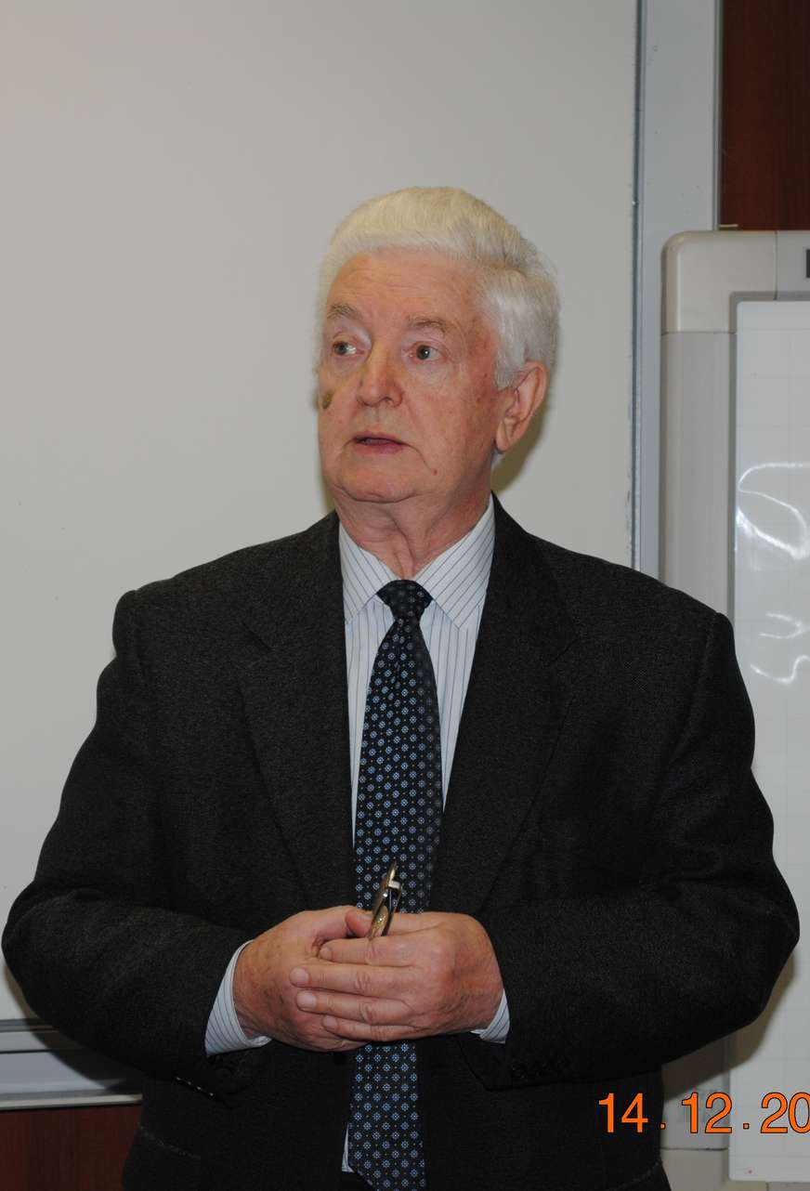

Slide 13
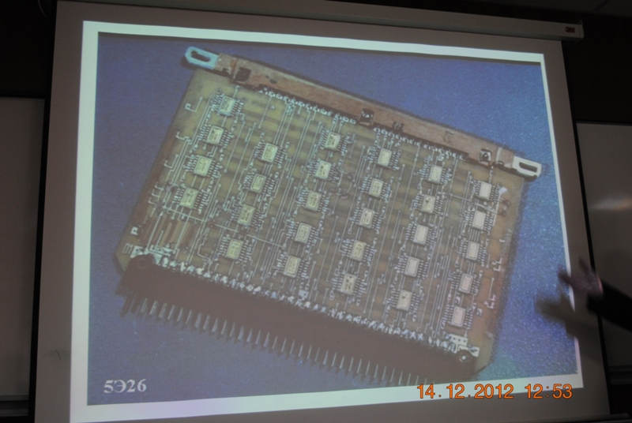

Slide 14
Плата машины центра управления С300 5Э26

Slide 15
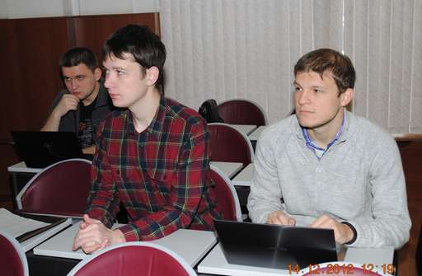
Аспиранты ВМК – Пока все понятно

Slide 16
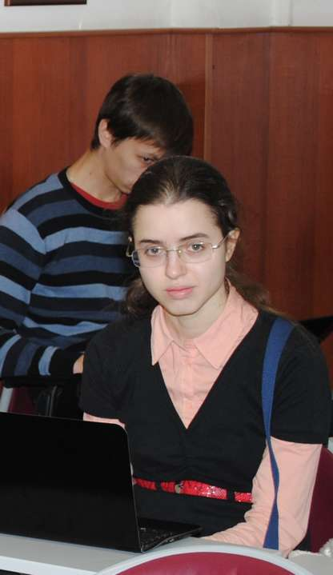
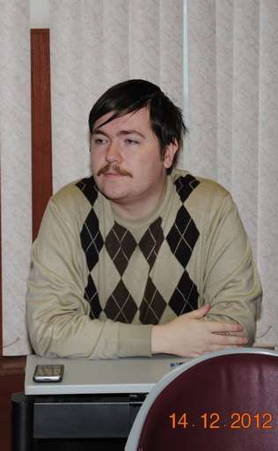
Аспиранты ВМК – Пока все понятно

Slide 17
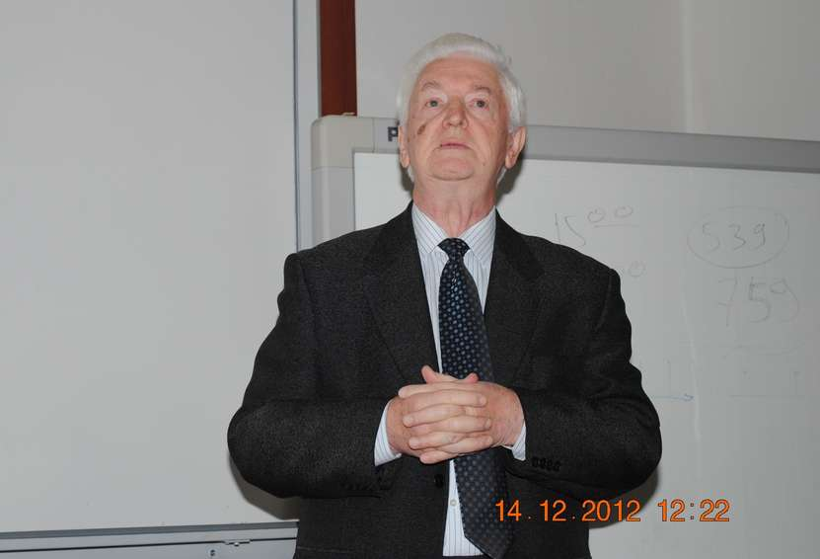
Идем дальше. Включаем математическое вещество.

Slide 18
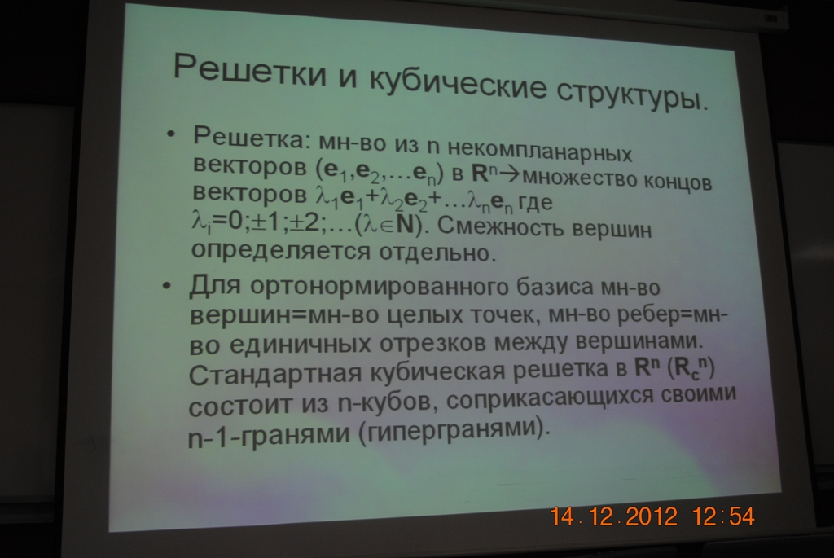

Slide 19
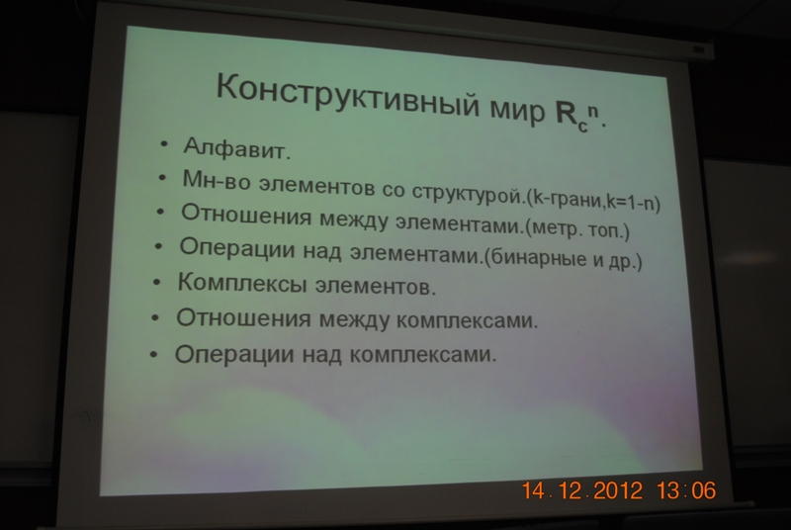

Slide 20
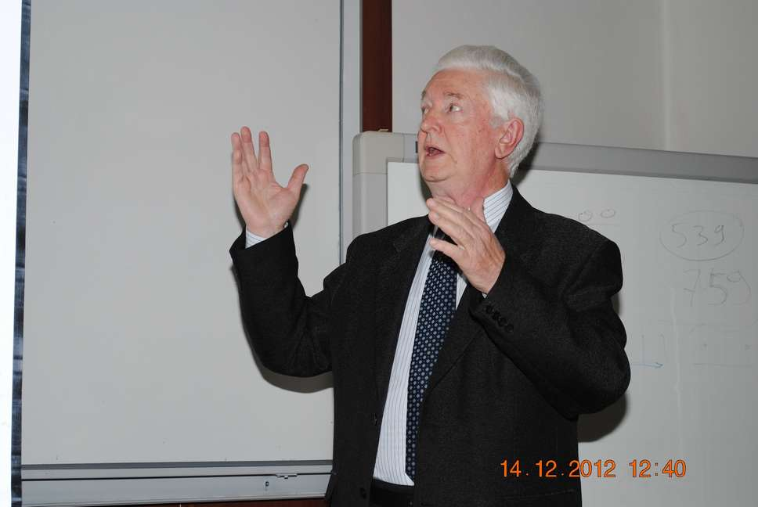
Добавим абстракции

Slide 21
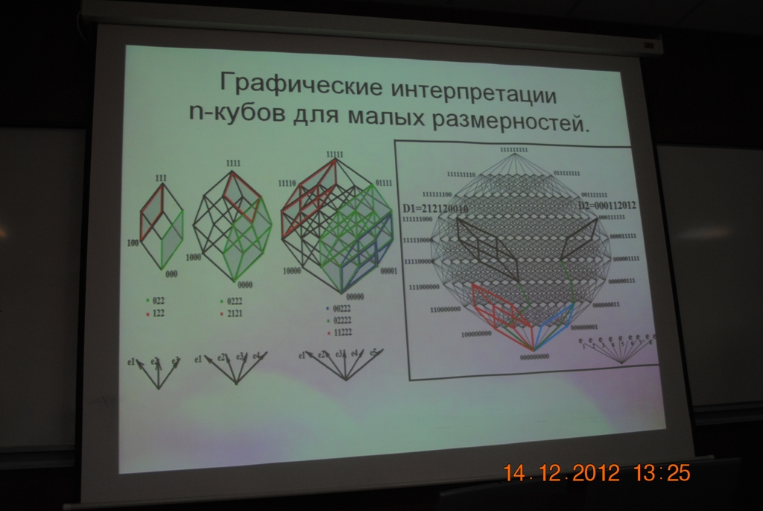

Slide 22
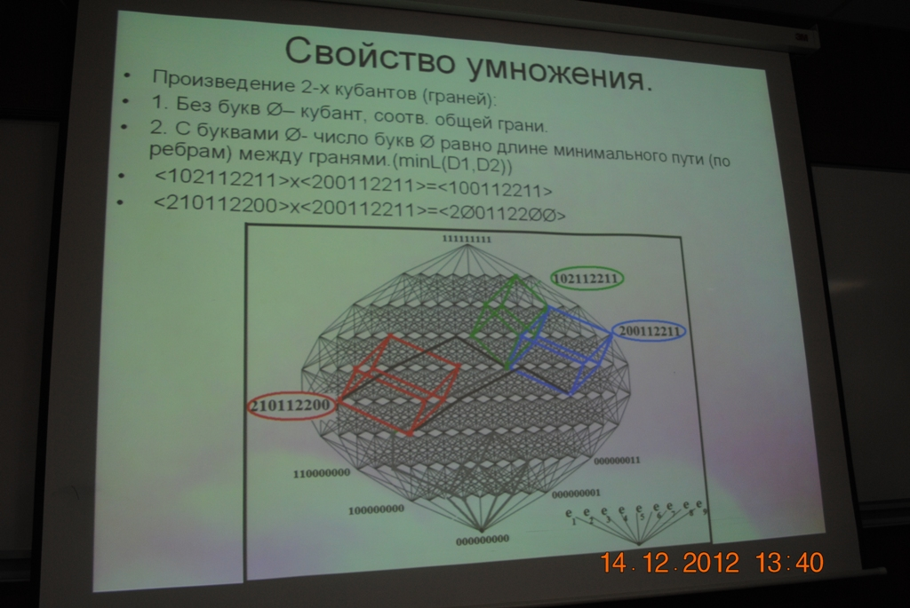

Slide 23
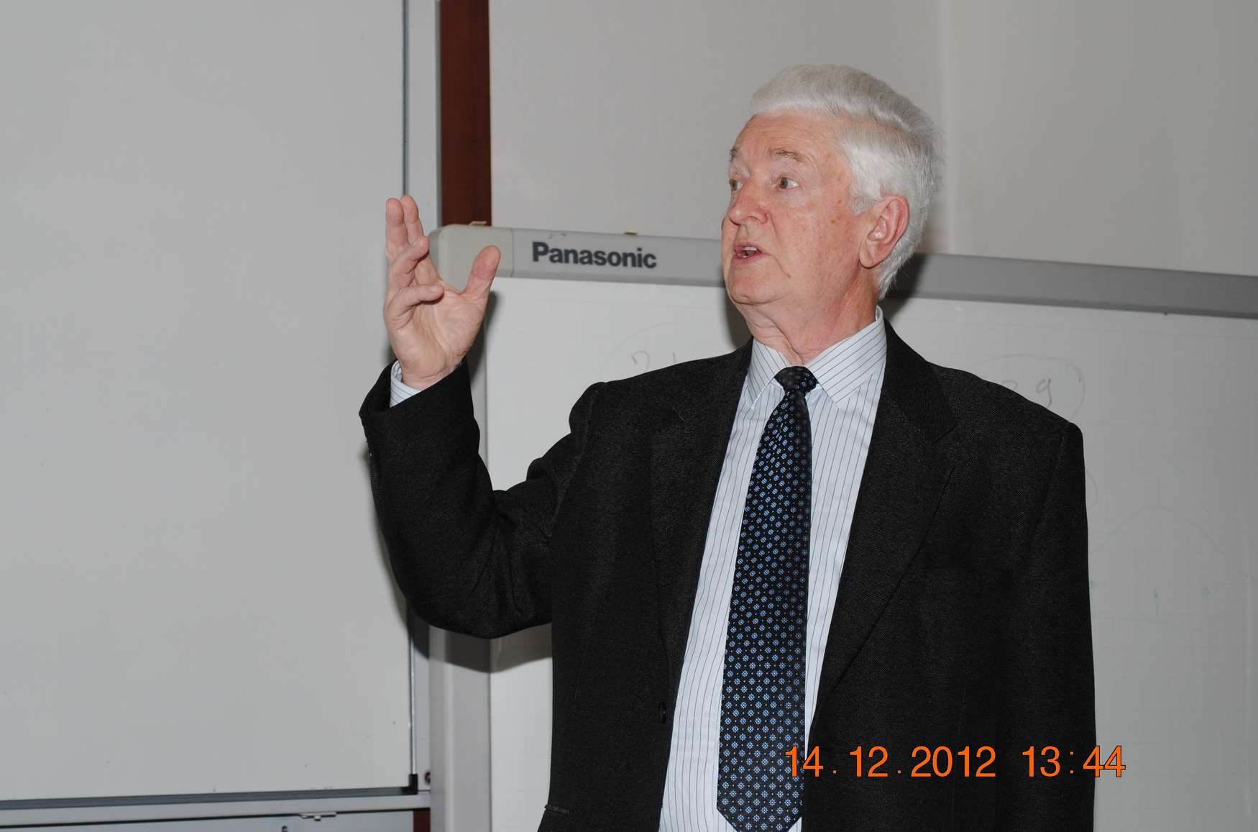
Вводная лекция завершается. Чудеса начнутся со следующей лекции.

Slide 24
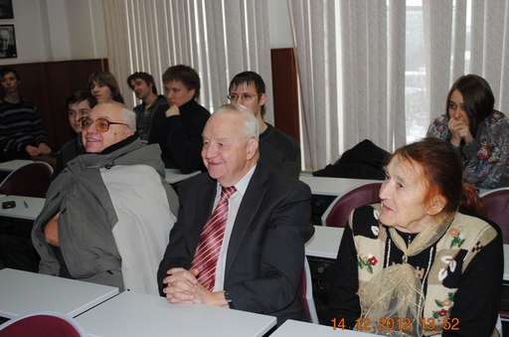
Выяснение того, кто что понял.

Slide 25
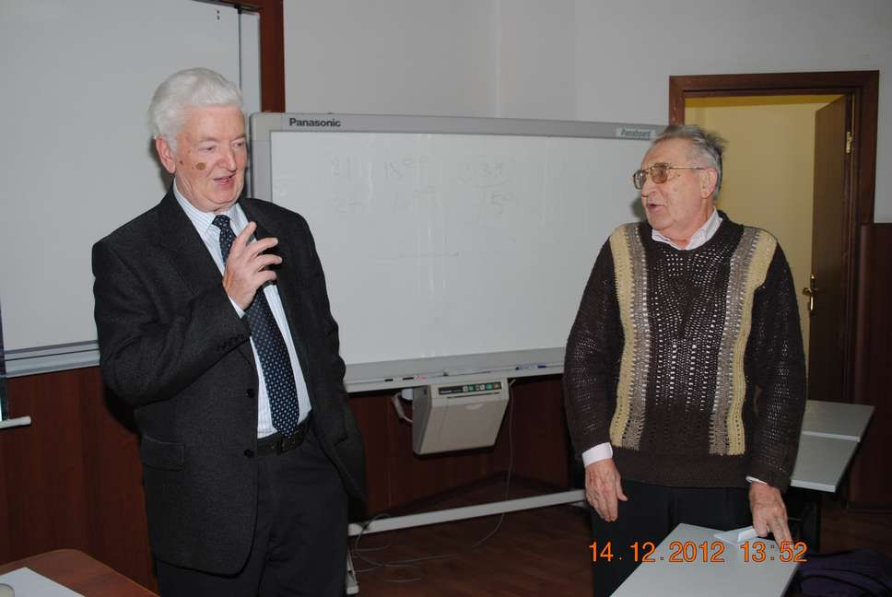
Выяснение того, кто что понял.

Slide 26
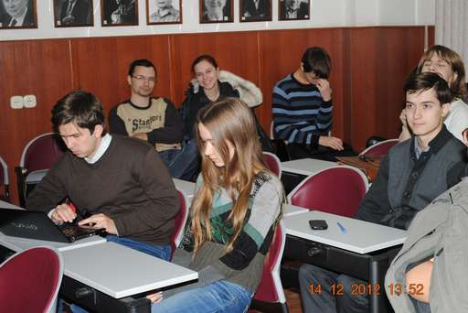
Аспиранты ВМК – Мудрено однако же.

Slide 27
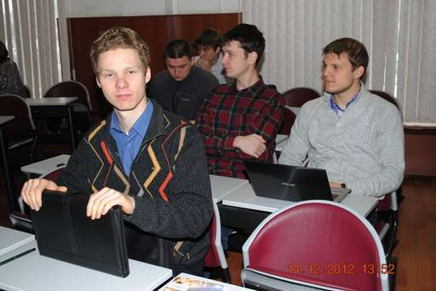
Этому всегда все понятно, даже чего и не было

Slide 28
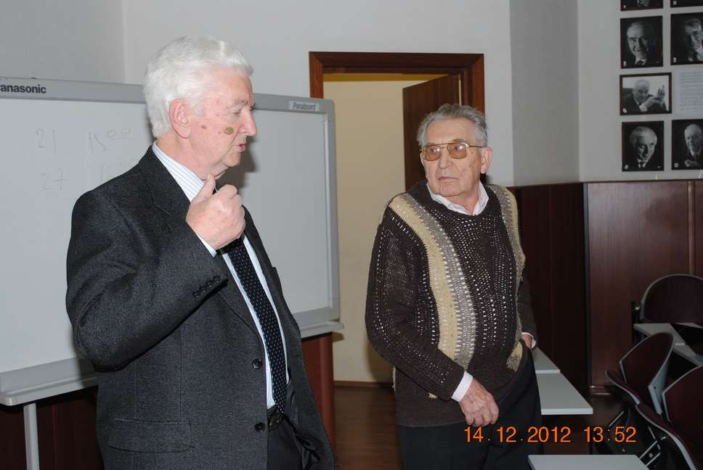
Продолжение ожидается. Возможно, лекций хватит и на спецкурс

Slide 29
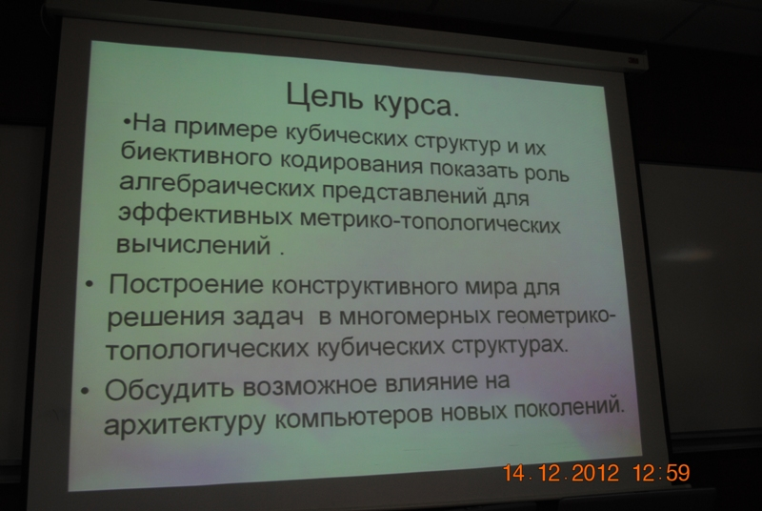
Продолжение ожидается. Возможно, лекций хватит и на спецкурс

Slide 30
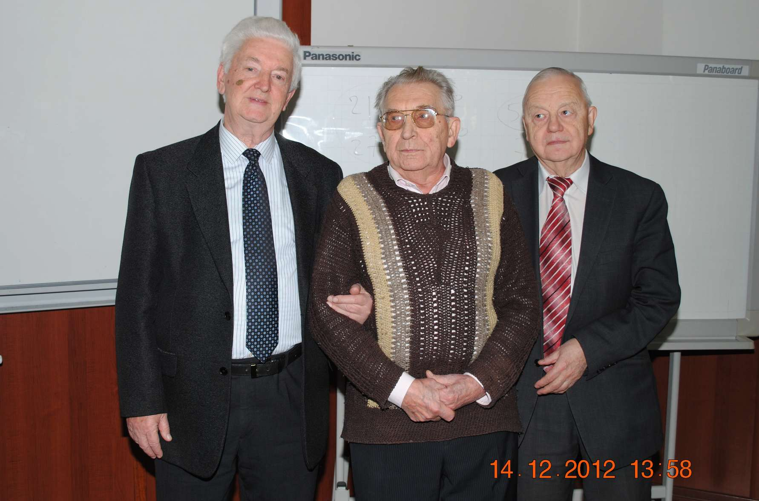
Профессора кафедры АСВК, лауреаты гос.премий, Г.Г.Рябов, Л.Н.Королев, А.Н.Томилин

Slide 31
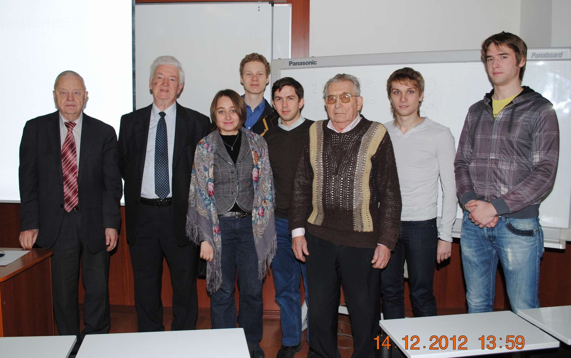
Общая фотография участников семинара.

